Slide 1
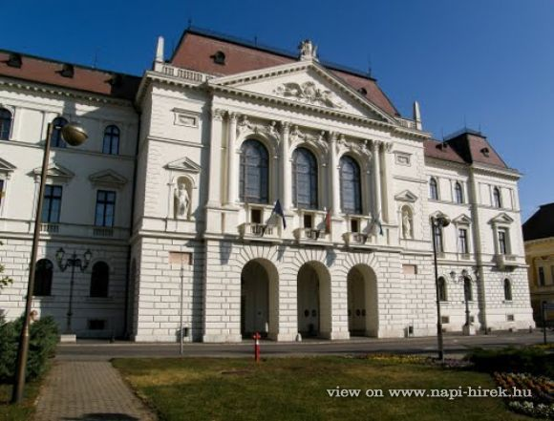
A törvényességi felügyelet működésének tapasztalatai
dr. Árpásy Tamás
Veszprém Vármegyei Kormányhivatal Hatósági Főosztály
Törvényességi Felügyeleti Osztály
2024.09.23.

Slide 2
2.a) Választás után, újjáalakulás előtt
Ezidáig: jogszabályi környezet kedvező változása – Szentbékkálla, Nemesvita megalkotta költségvetését, zárszámadását.
További feladatok:
Alakuló ülés előkészítése (október 1-jét követő 15 napon belül)
Hivatali struktúra felülvizsgálata, új hivatalok megalakításának előkészítése október 1-jét követő 60 napon belül (november 30) 2025. január 01: új megállapodások hatályba lépése. Határidő-túllépés esetén: főispáni kényszerkijelölés – kerülendő!
Jegyző jogviszonya: Kttv. 249. § (1) és 63. § (1) bekezdés c) pont: nem menthető fel csak az önkormányzatok változása miatt, szükséges a munkakör megszűnése is.

Slide 3
2.b) Választás után, újjáalakulás előtt
.
További feladatok:
Képviselői képzések November 04-től az NKE felületen keresztül, 10 képzési program, kormányhivatali kapcsolattartó. Ösztönözzük az érintetteket.
Egyéb feladatok:
SZMSZ felülvizsgálata,
Alpolgármester(ek) választása,
Bizottságok megalakítása,
Összeférhetetlenség vizsgálata,
Vagyonnyilatkozat megtétele

Slide 4
3.) KTM munkatervi ellenőrzése
Helyi jelentőségű védett természeti területek
Cél: helyi jelentőségű védett természeti területek önálló, vagy más tárgyú rendeletekben történő szabályozása jogszerűségének ellenőrzése (2024.)
29 önkormányzat 37 rendelete.
Érdekesség: 8 rendeletnél nem csak a Tvt., hanem a 2007. évi LXXXII. törvény (a Átmeneti tv.) 6. § (6) bekezdése ad érvényes felhatalmazást.
A Kormányhivatal a feltárt jogszabálysértésekre (jellemzően: felhatalmazó, szabálysértési rendelkezések, természetvédelmi rendeleti szabályozások településképi rendeletekben történt megjelenítése, „természeti érték” kifejezés használata) történő figyelemfelhívás és azok megszüntetése végett 2024. november 30-ai határidő megjelölésével összesen 21 szakmai segítségnyújtást bocsátott ki .

Slide 5
4.) Szabályozási vonalak
Kiindulás: HÉSZ-ek szabályozási vonalai felülvizsgálatának elmaradása. Jogalkotói reakció: Étv. 60. §-a – 2024. május 18-ai hatályba lépéssel - kiegészült a (16) és (17) bekezdéssel: lehetőség van a felülvizsgálati kötelezettség teljesítésére (normatív határozat a közérdekűség folyamatos fennállásáról, a HÉSZ emiatti módosításának szükségtelenségéről).
Kérjük ez év végéig megoldani.

Slide 6
5.) Hulladékrendeletek
2023. július 01-jétől a vonatkozó önkormányzati rendeletekben kizárólag:
a) az elhagyott hulladék felszámolásához szükséges helyi intézkedések körét,.
b) a közterület tisztán tartására vonatkozó részletes szabályokat és
c) a hulladékgazdálkodási közszolgáltatási díj átvállalásával érintett személyi kört, az átvállalására vonatkozó feltételeket
lehet és kell szabályozni.
Kérjük ez év végéig megoldani.

Slide 7
6.) Reklámhordozók ingyenes elhelyezése lakóépületeken
2024. május 10.-től a szomszédjogok és a tulajdonjog korlátainak különös szabályairól szóló 2013. évi CLXXIV. törvény:
Szomszédjogok közé beemeli a lakóépület erre alkalmas felületének reklámelhelyezés céljából történő hasznosítását, egyben meghatározza az ingyenesen igénybe vehető rész nagyságát, az elhelyezés minimumfeltételeit.
Következmény: Az érintett közterület-használati rendeletekben a változás átvezetése, díjkötelezettség/díjmentesség
Kérjük ez november végéig megoldani (lsd.: májusi körlevél)

Slide 8
7.) Közterület-használat-igénybevételi díj
Étv. 54. § (5) bek.; Ktv. 37. § (1) bek., 26/2021.(VI.28.) ITM rendelet 7. § (1), (2), (4) bek.:
Az önkormányzat igénybevételi díjat és pótdíjat állapíthat meg rendeletében az úttestre (gépjármű közlekedésre alkalmas felület burkolatára) és amennyiben a járda igénybevétele annak megbontásával és helyreállításával jár, akkor a járdára (annak burkolatára) is (útpadkára, zöldterületre, gyalogútra: nem).
Közterület-használati díjat a járda nem közlekedési célú igénybevétele esetén : ha a járda igénybevétele nem jár annak megbontásával és helyreállításával, vagy a járda nem rendeltetésszerű igénybevétele esetén. Közterület-használati díjat: minden egyéb közterület – útpadka, zöld terület, gyalogút, tér, stb. – használata során.

Slide 9
8.) Településrendezési eszközök
Településrendezési eszköz (különösen HÉSZ) elfogadáskor/módosításakor kérjük a TFÍK felületére feltölteni az összes kapcsolódó dokumentumot.
Főépítészi feljegyzés: 419/2021. (VII. 15.) Korm. rendelet 7. § (7)-(8) bek: A testületnek jóvá kell hagynia.
Telepítési tanulmányterv: Étv. 30/A. § (2) bek; 419/2021. (VII. 15.) Korm. rendelet 19. § (1) bek: településrendezési szerződés esetén, megkötése előtt kell róla dönteni.
Partnerségi egyeztetés:419/2021. (VII. 15.) Korm. rendelet 59. § (1) bek. Minden egyes beérkezett véleményről, kérelemről döntést kell hozni. Ennek híján: településrendezési eszköz elfogadásának/módosításának érvénytelensége lehet.

Slide 10
KÖSZÖNÖM A FIGYELMET!

